Slide 1
গ
ত
স্বা
ম
স্বাগতম

Slide 2
পরিচিতি
মোঃ তৌফিকুল ইসলাম রবি
প্রধান শিক্ষক
মোহনপুর সরকারি প্রাথমিক বিদ্যালয়
বিরামপুর, দিনাজপুর।
Sweetsorror_robi@yahoo.com
০১৭১৯২৪৯৭৭৬
বাংলাদেশ ও বিশ্বপরিচয় চতুর্থ শ্রেণি
সময়ঃ ৪০ মিনিট

Slide 3
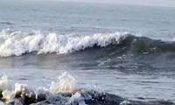
ছবিতে আমরা কী দেখতে পাচ্ছি?

Slide 4
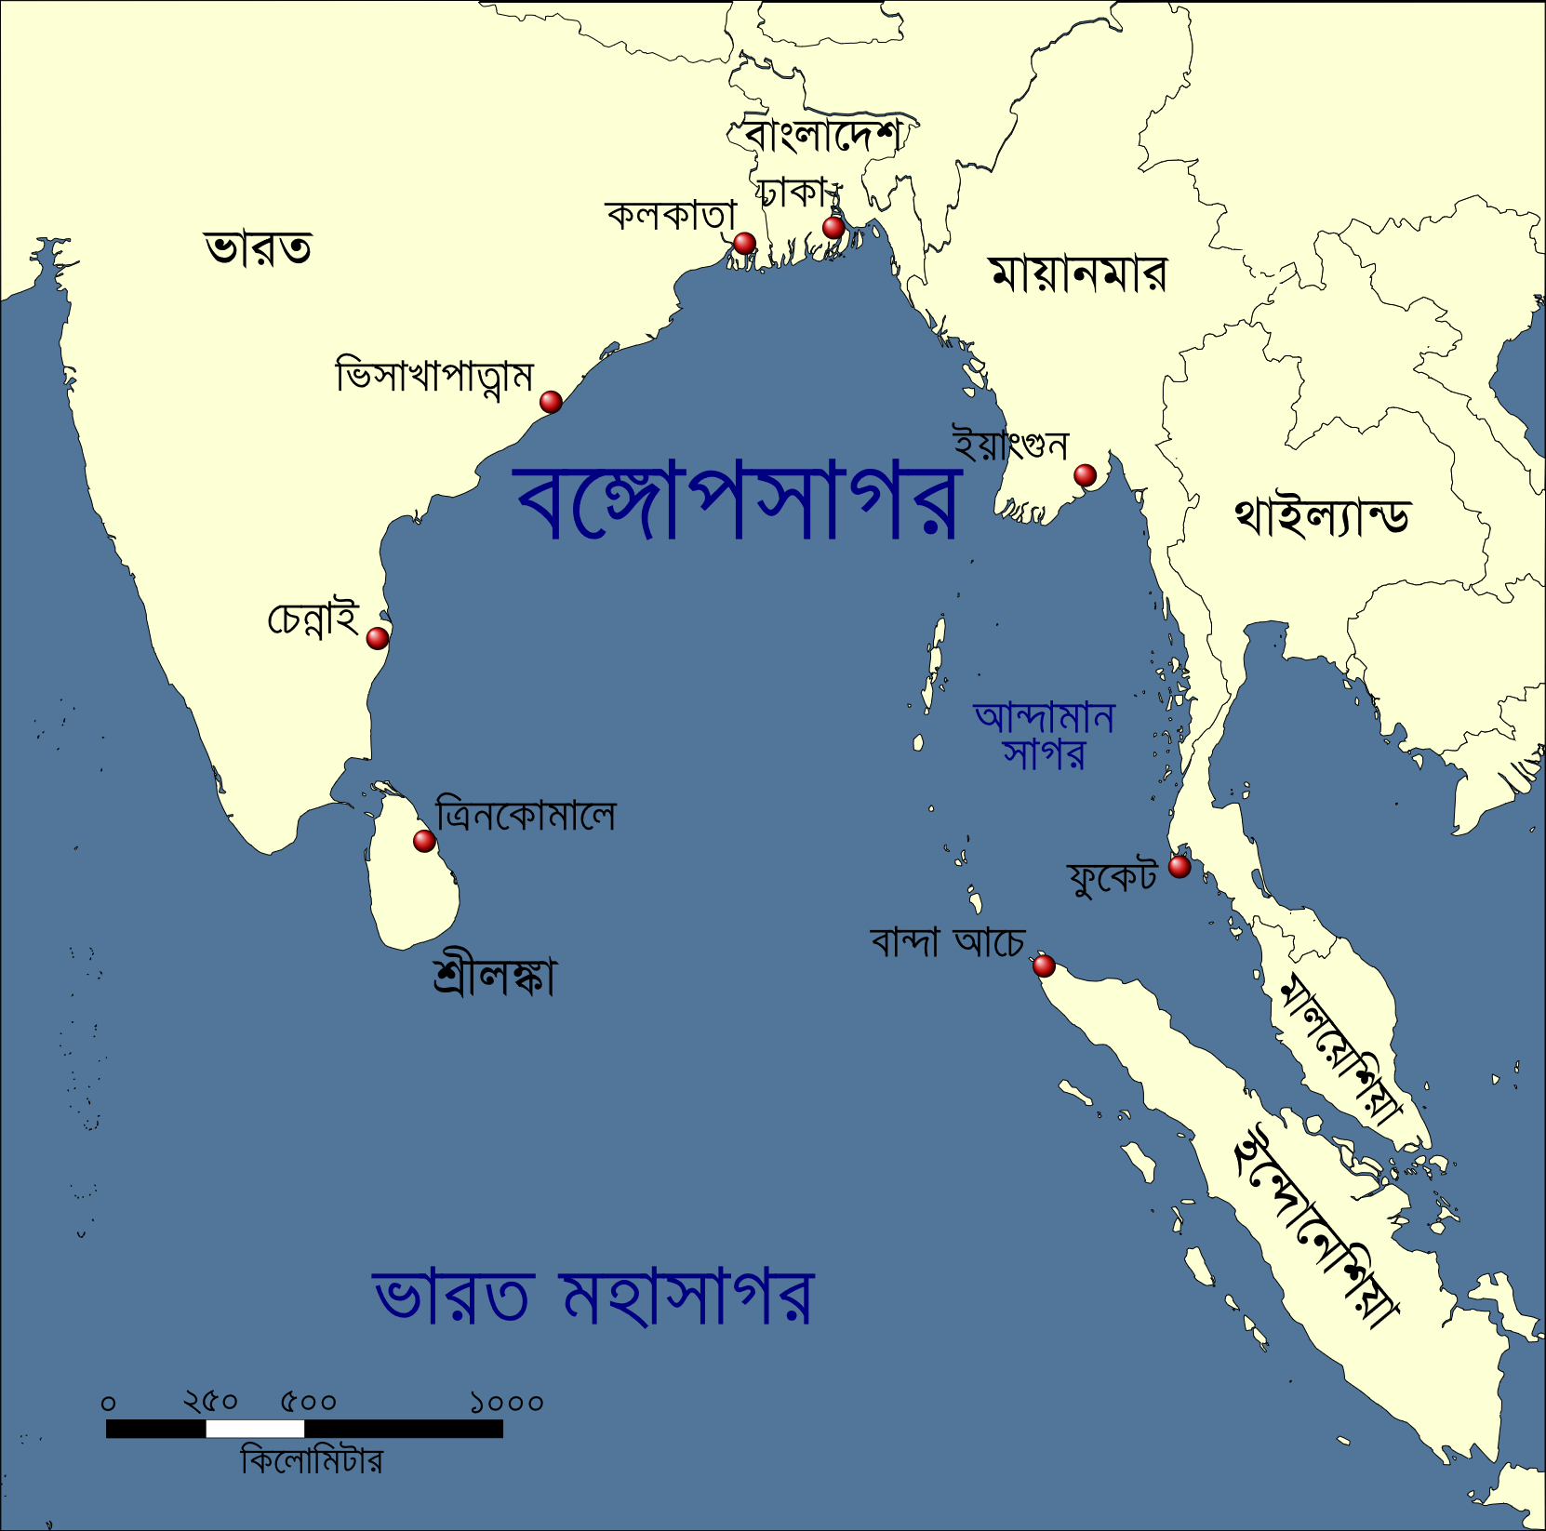
বাংলাদেশের দক্ষিণে।
বঙ্গোপসাগর কোথায় অবস্থিত?

Slide 5
আজকের পাঠ

Slide 6
শিখনফলঃ
১৫.২.৩ বাংলাদেশের প্রাকৃতিক সৌন্দর্যমন্ডিত কয়েকটি স্থানের সৌন্দর্যের বর্ণনা দিতে পারবে।

Slide 7
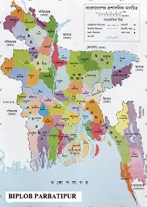
মানচিত্রে স্থানগুলো চিনে নেইঃ
এখানে ক্লিক করি
সুন্দরবন
এখানে ক্লিক করি
কক্সবাজার
এখানে ক্লিক করি
কুয়াকাটা

Slide 8
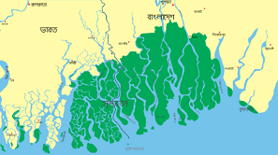
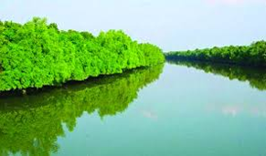
সুন্দরবন কোথায় অবস্থিত?

Slide 9
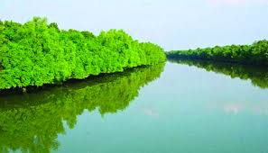
সুন্দরবন কোথায় অবস্থিত?
বাংলাদেশের দক্ষিণ-পশ্চিমে বঙ্গোপসাগরের তীরে অবস্থিত সুন্দরবন।

Slide 10
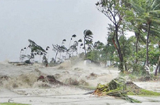
ছবিতে কী দেখতে পাচ্ছ?
সুন্দরি গাছের নাম অনুসারে এই বনের নাম হয়েছে সুন্দরবন।
সুন্দরি গাছ।

Slide 11
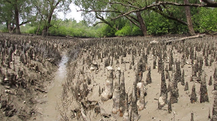
ছবিতে কী দেখতে পাচ্ছ?
উপকূলীয় অঞ্চলকে ঝড় ও জলোচ্ছ্বাস থেকে রক্ষা করে সুন্দরবন।

Slide 12
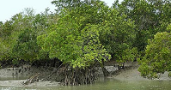
ছবিতে কী দেখতে পাচ্ছ?
শ্বাসমূলসহ ম্যানগ্রোভ উদ্ভিদ।

Slide 13
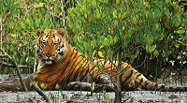
ইউনেস্কো ১৯৯৭ সালে সুন্দরবনকে বিশ্বের একটি অন্যতম ঐতিহ্য বলে স্বীকৃতি দিয়েছে।
সুন্দরবন পৃথিবীর বিখ্যাত ম্যনগ্রোভ বন।

Slide 14
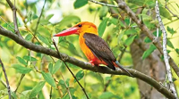
রয়েল বেঙ্গল টাইগার
সুন্দরবনের প্রাণী

Slide 15
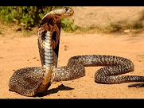
সুন্দরবনের প্রাণী
চিত্রা হরিণ, বন্যশূকর, সজারু, পাখি।

Slide 16
বনের মাঝ দিয়ে বয়ে গেছে অসংখ্য খাল ও ছোট ছোট নদী যেখানে বাস করে কুমির, সাপ ও মাছ।

Slide 17
একক কাজ
আমাদের দেশে জলাভূমির ম্যানগ্রোভ বন কোথায় অবস্থিত?

Slide 18
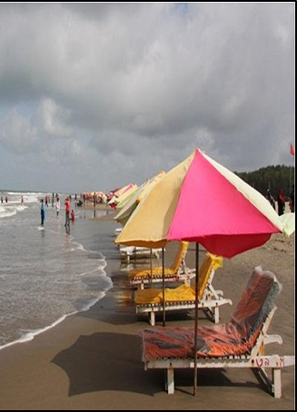
ছবিতে কী দেখতে পাচ্ছো?
এই সৈকত বঙ্গোপসাগরের উপকূল বরাবর ১২০ কিলোমিটার পর্যন্ত বিস্তৃত।
পৃথিবীর দীর্ঘতম বালুকাময় সমুদ্রসৈকত।
কক্সবাজার

Slide 19
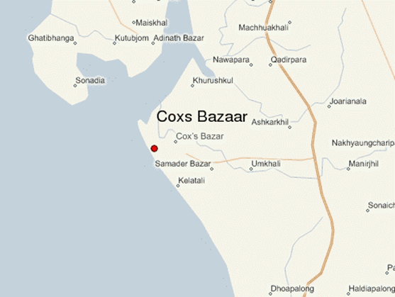
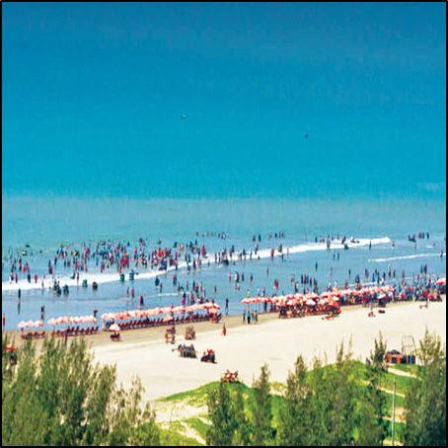
এটি চট্রগ্রাম বিভাগের কক্সবাজার জেলায় অবস্থিত।
কক্সবাজার কোথায় অবস্থিত?

Slide 20
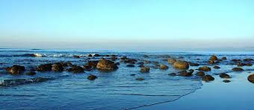
কক্সবাজারের দক্ষিনে আছে সেন্টমার্টিন দ্বীপ যা বাংলাদেশের একমাত্র প্রবাল দ্বীপ।
সেন্টমার্টিন

Slide 21
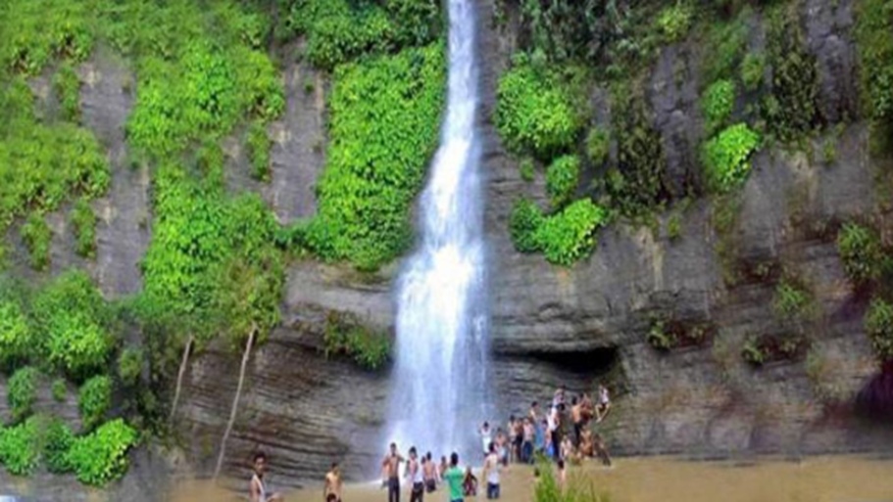
কক্সবাজার সমুদ্রসৈকত থেকে ১৮ কিলোমিটার দক্ষিনে অবস্থিত।
হিমছড়ি

Slide 22
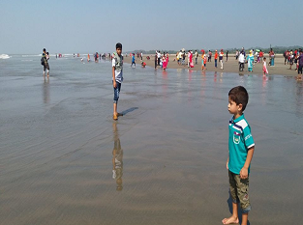
কক্সবাজার সমুদ্রসৈকত থেকে ৩৫ কিলোমিটার দক্ষিনে অবস্থিত।
ইনানী বিচ

Slide 23
পরিবার ও আপনজনদের নিয়ে অবসর ভ্রমন ও সময় কাটানোর জন্য একটি সুন্দর জায়গা হলো কক্সবাজার সমুদ্রসৈকত।

Slide 24
জোড়ায় কাজ
পর্যটকদের কাছে কক্সবাজার সমুদ্রসৈকত প্রিয় কেন ৩ টি বাক্যে লেখ।

Slide 25
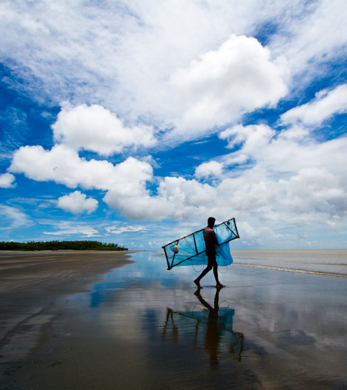
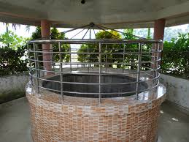
কুয়াকাটা
পটুয়াখালী জেলায় অবস্থিত।

Slide 26
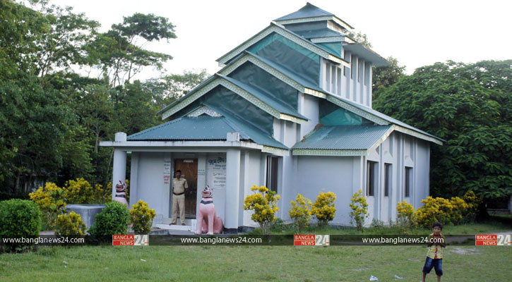
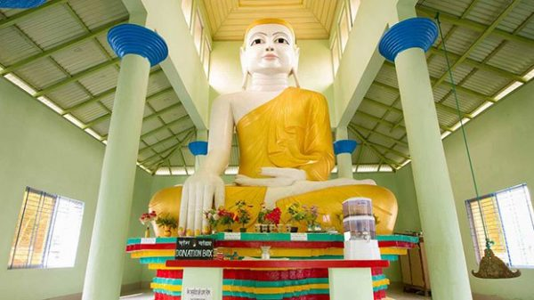
এই সেই কুয়া, যার নামানুসারে কুয়াকাটা নামকরণ হয়েছে । প্রায় ২০০ বছর আগে রাখাইনরা পানির জন্য এখানে কুয়া খনন করেছিলেন।

Slide 27
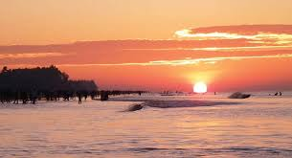
এখানে ১০০ বছরের পুরানো বৌদ্ধ মন্দির আছে।

Slide 28
এটি বাংলাদেশের একমাত্র সমুদ্রসৈকত যেখানে সাগরের মধ্যে সূর্যোদয় ও সূর্যাস্ত দেখা যায়।
অপূর্ব প্রাকৃতিক সৌন্দর্যের কারণে কুয়াকাটাকে বলা হয় সাগরকন্যা।

Slide 29
প্রতিটি দর্শনীয় স্থানের আকর্ষণগুলো তালিকায় লেখ।
দলগত কাজ
সুন্দরবন | কক্সবাজার | কুয়াকাটা

Slide 30
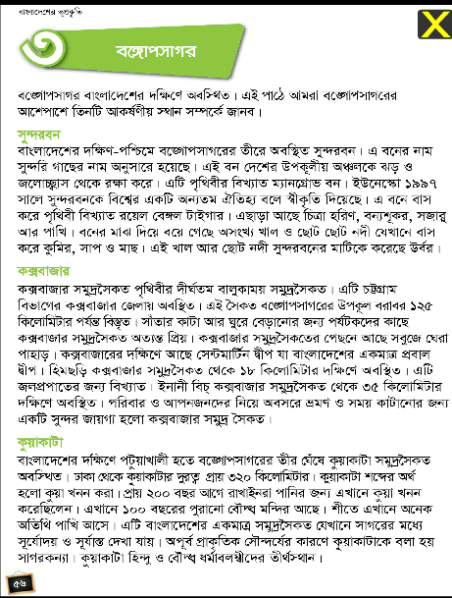
পাঠ্য বইয়ের ৫৬ পৃষ্ঠা

Slide 31
বিভিন্ন দর্শনীয় স্থানের সাথে তাদের আকর্ষণীয় দিকগুলো মিল করিঃ
মিলকরণ
সুন্দরবন | দীর্ঘতম সমুদ্রসৈকত
 | অতিথি পাখি
কক্সবাজার | রয়েল বেঙ্গল টাইগার
 | জলপ্রপাত
কুয়াকাটা | বৌদ্ধমন্দির
 | ম্যানগ্রোভ বন

Slide 32
সুন্দরবন কোন জেলায় অবস্থিত?
এককথায় উত্তর দাও
সুন্দরবন কি ধরনের বন?
কক্সবাজার সমুদ্রসৈকত এর দৈঘ্য কত?
সেন্টমার্টিন কি ধরনের দ্বীপ?
কুয়াকাটা শব্দের অর্থ কি?
কুয়াকাটায় একসাথে কি দেখা যায়?

Slide 33
সুন্দরবন/কক্সবাজার/কুয়াকাটা এই তিন স্থানের মধ্যে কোনটি তোমার কাছে সবচেয়ে আকর্ষণীয় মনে হয়? কেন স্থানটি আকর্ষণীয়?
আমরা কীভাবে আকর্ষণীয় স্থানগুলোর পরিবেশ সংরক্ষণ করতে পারি?
বাড়ির কাজ

Slide 34
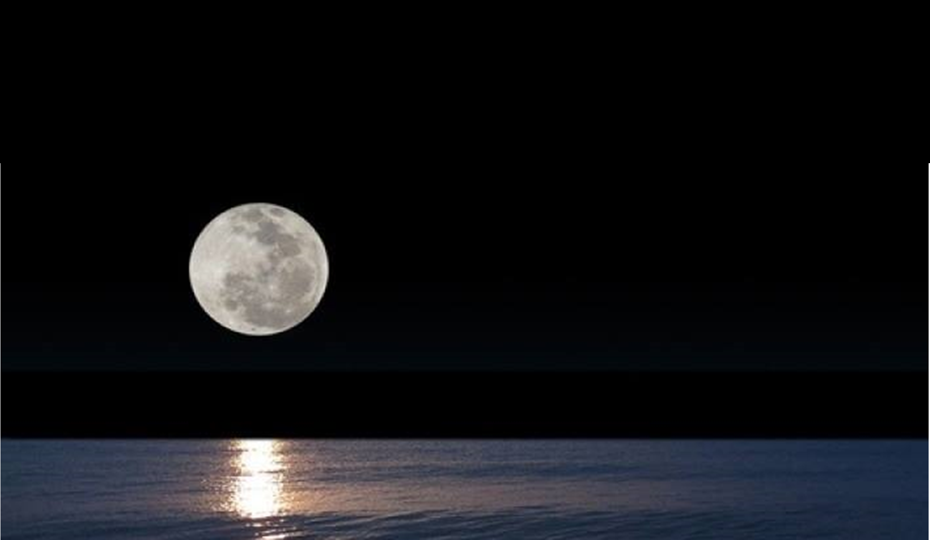
ধন্যবাদ

